Slide 1
Намжил Нанзатович Цыбиков

Slide 2
Н. Ц. и Х. Ц. Цыбиковы, родители

Slide 3
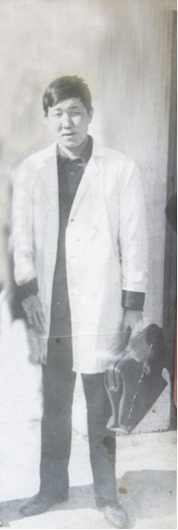
Намжил Цыбиков – студент!

Slide 4
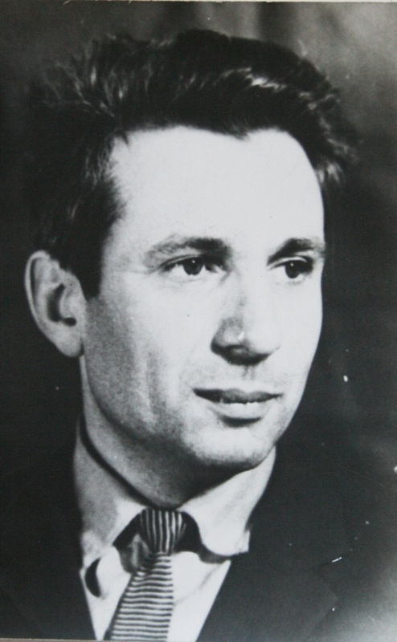
Учитель!
Борис Ильич Кузник

Slide 5
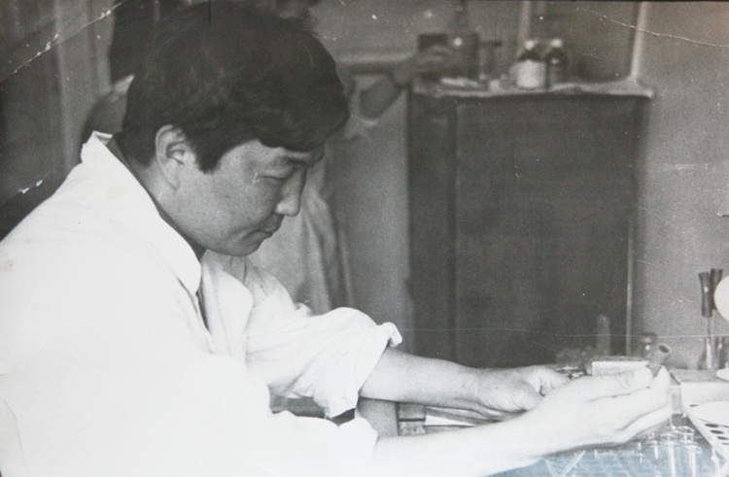
Идет эксперимент

Slide 6
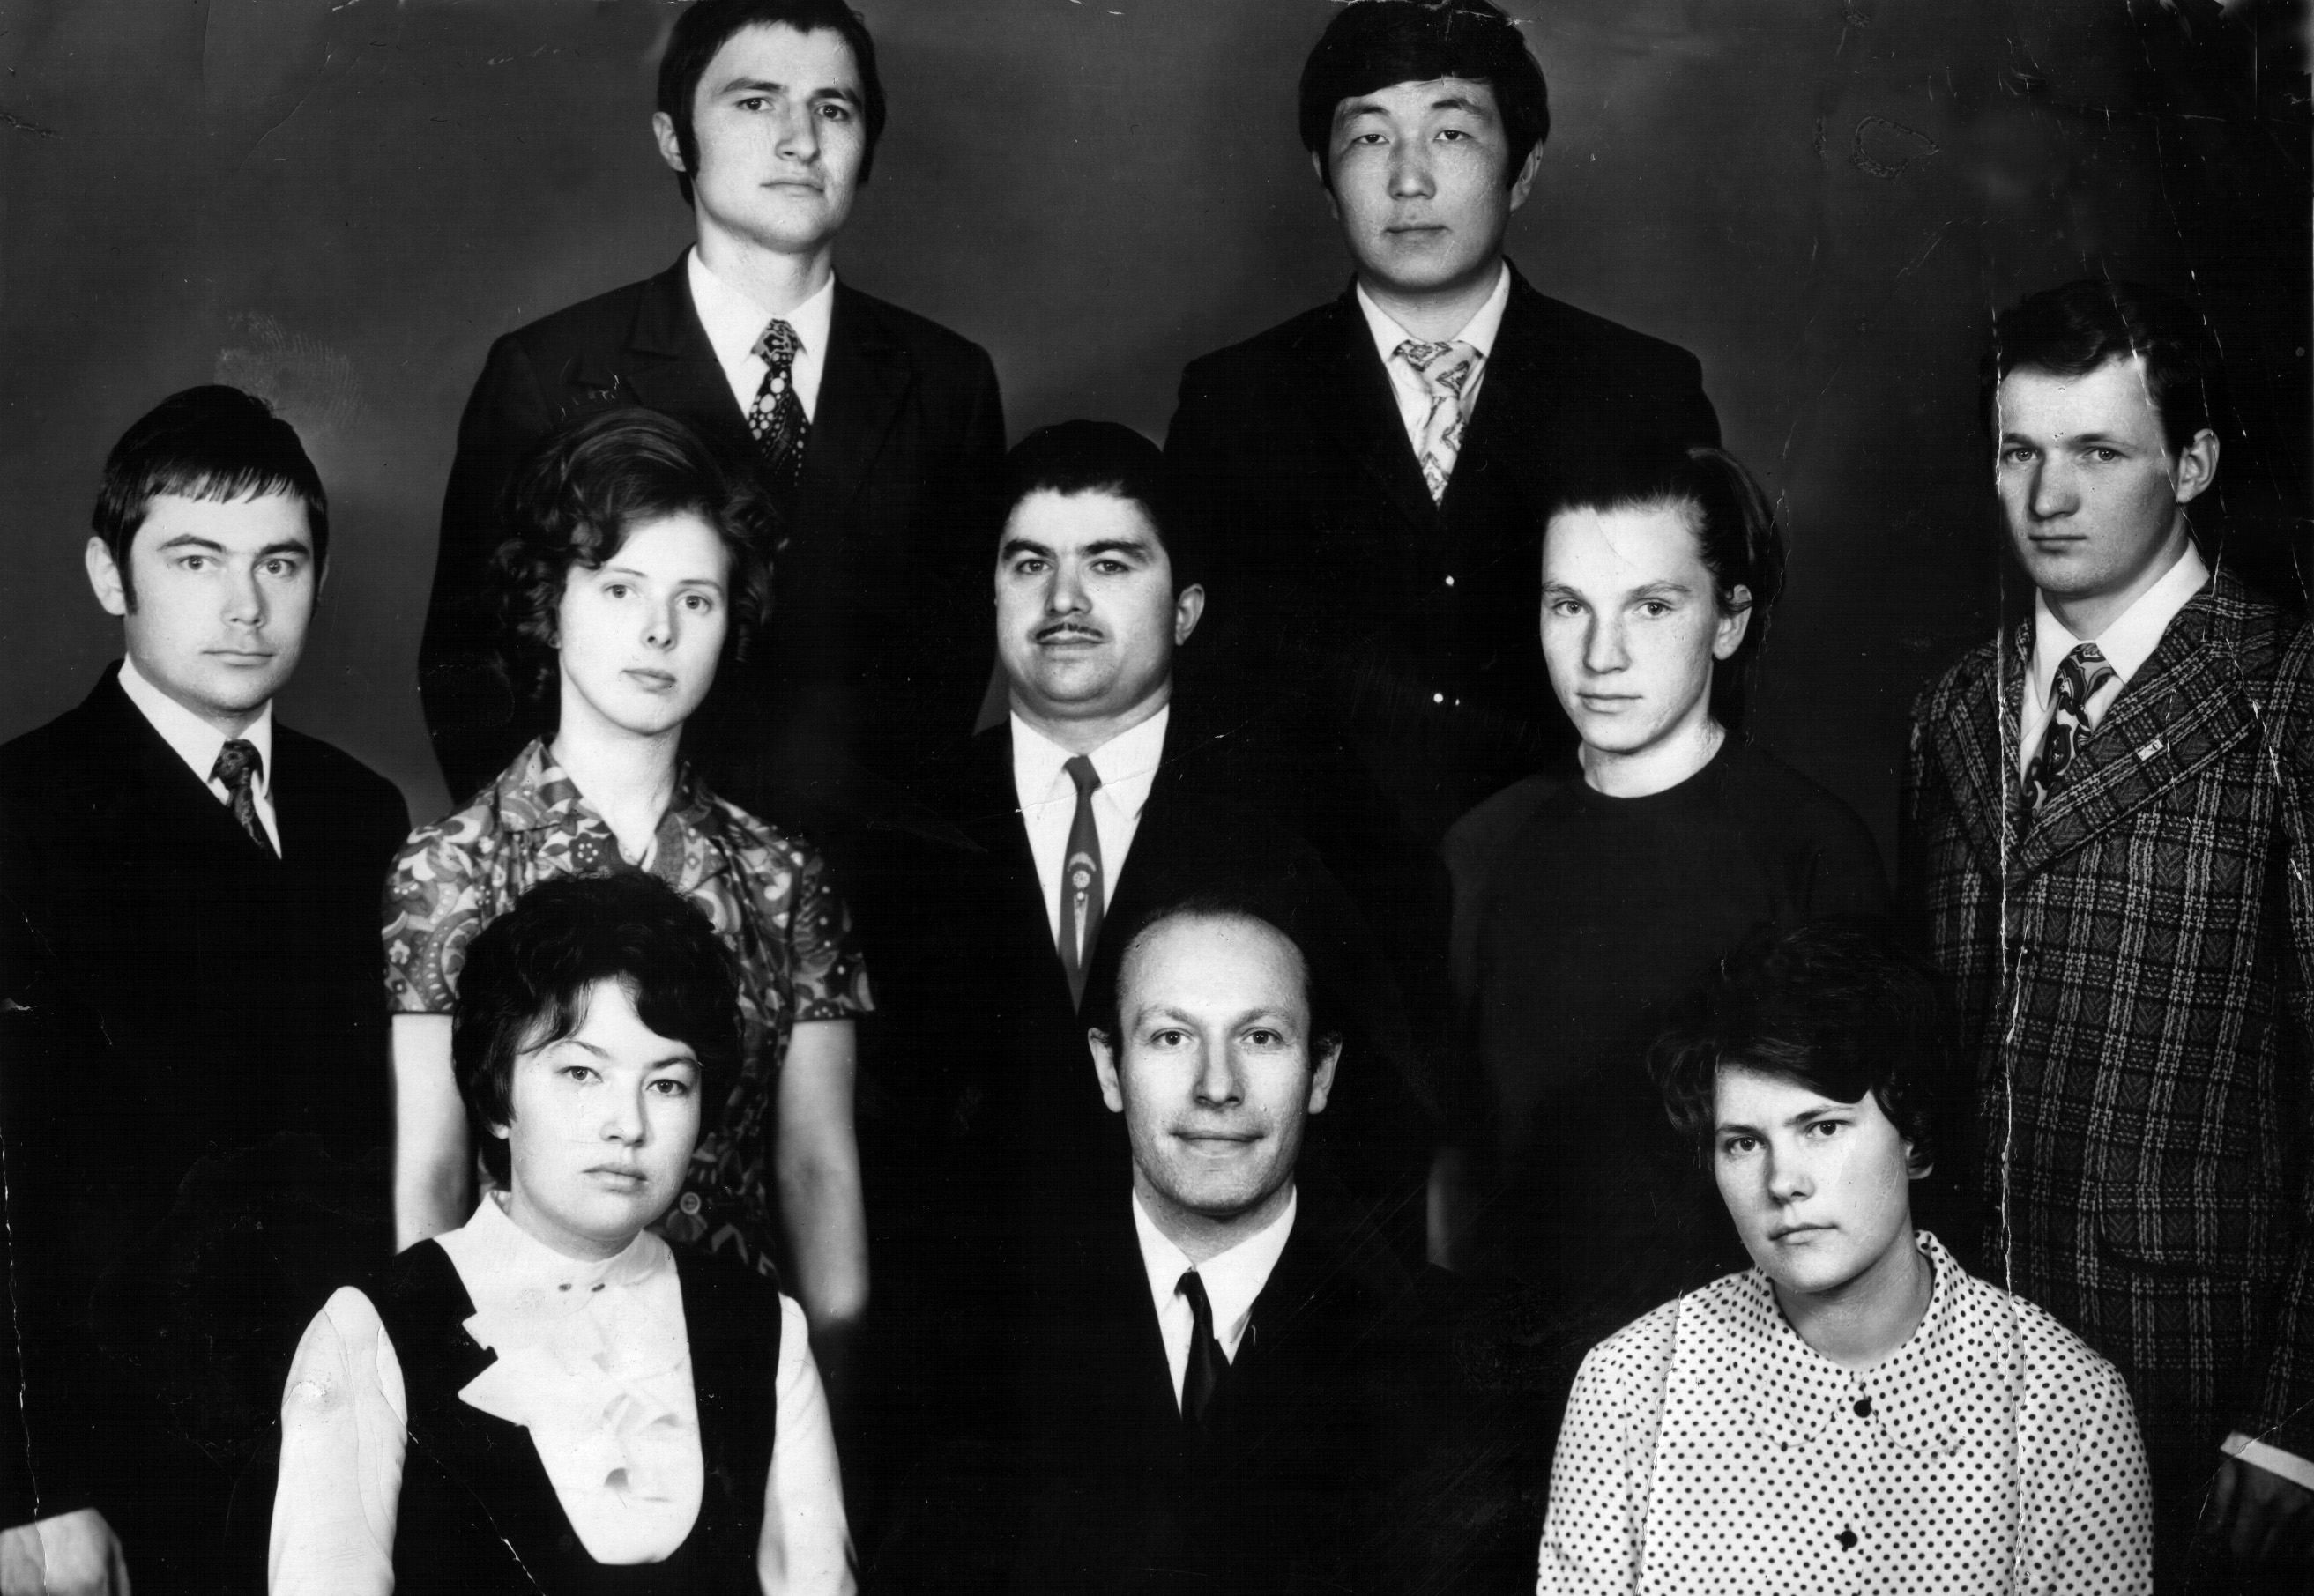
1973 год, 6 курс, в центре –
Г.Е. Шмеркин

Slide 7
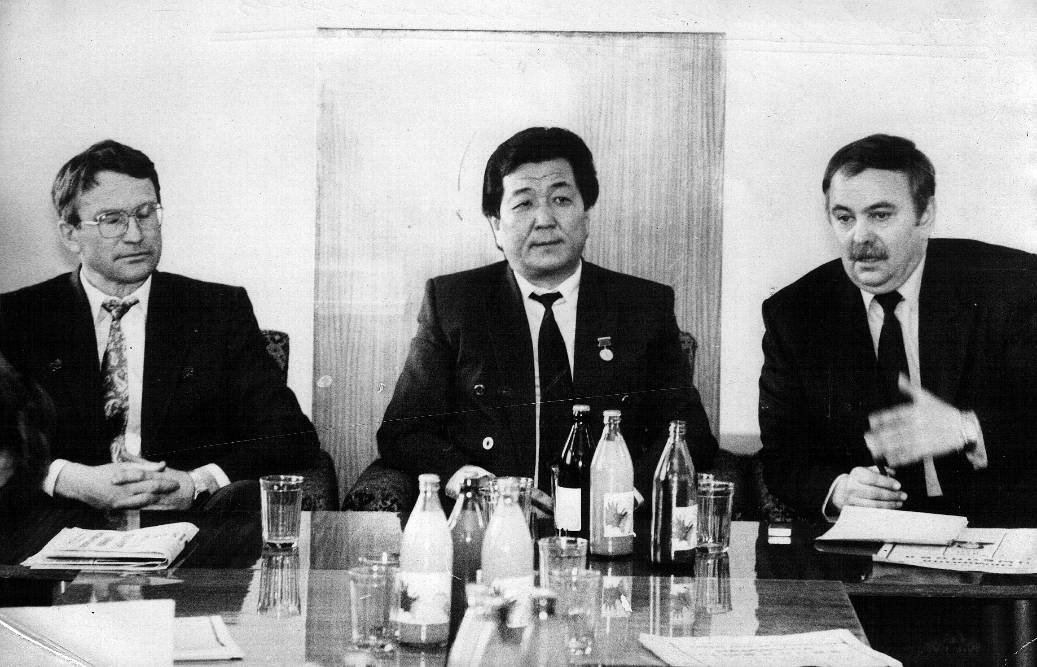
Предвыборная компания, 1993 год

Slide 8
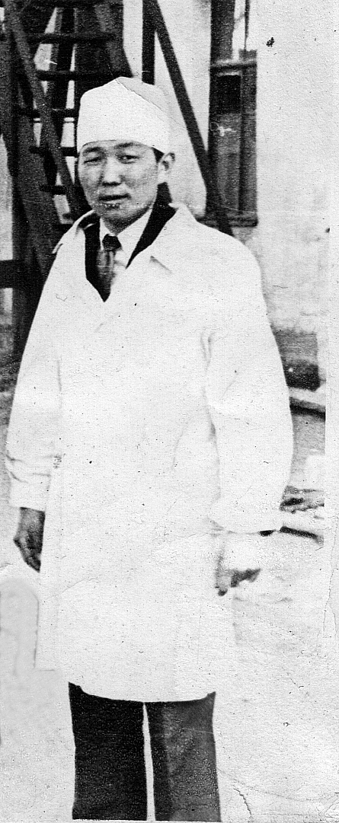
Почти взрослая жизнь!

Slide 9
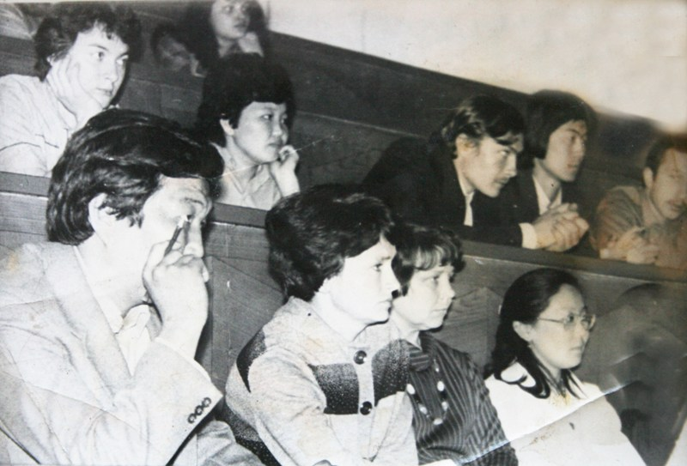
На переднем плане – Н.Н. Цыбиков
и Л.П. Малежик

Slide 10
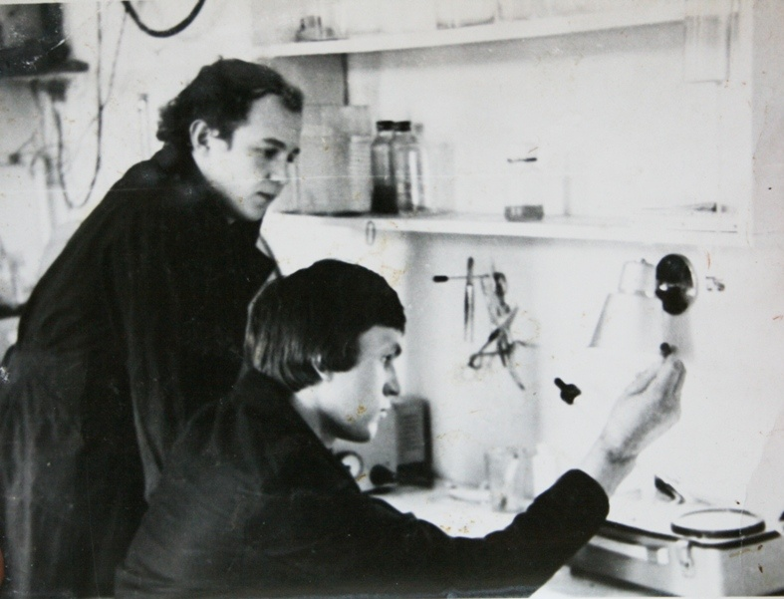
Первые члены команды
Н.Н. Цыбикова

Slide 11
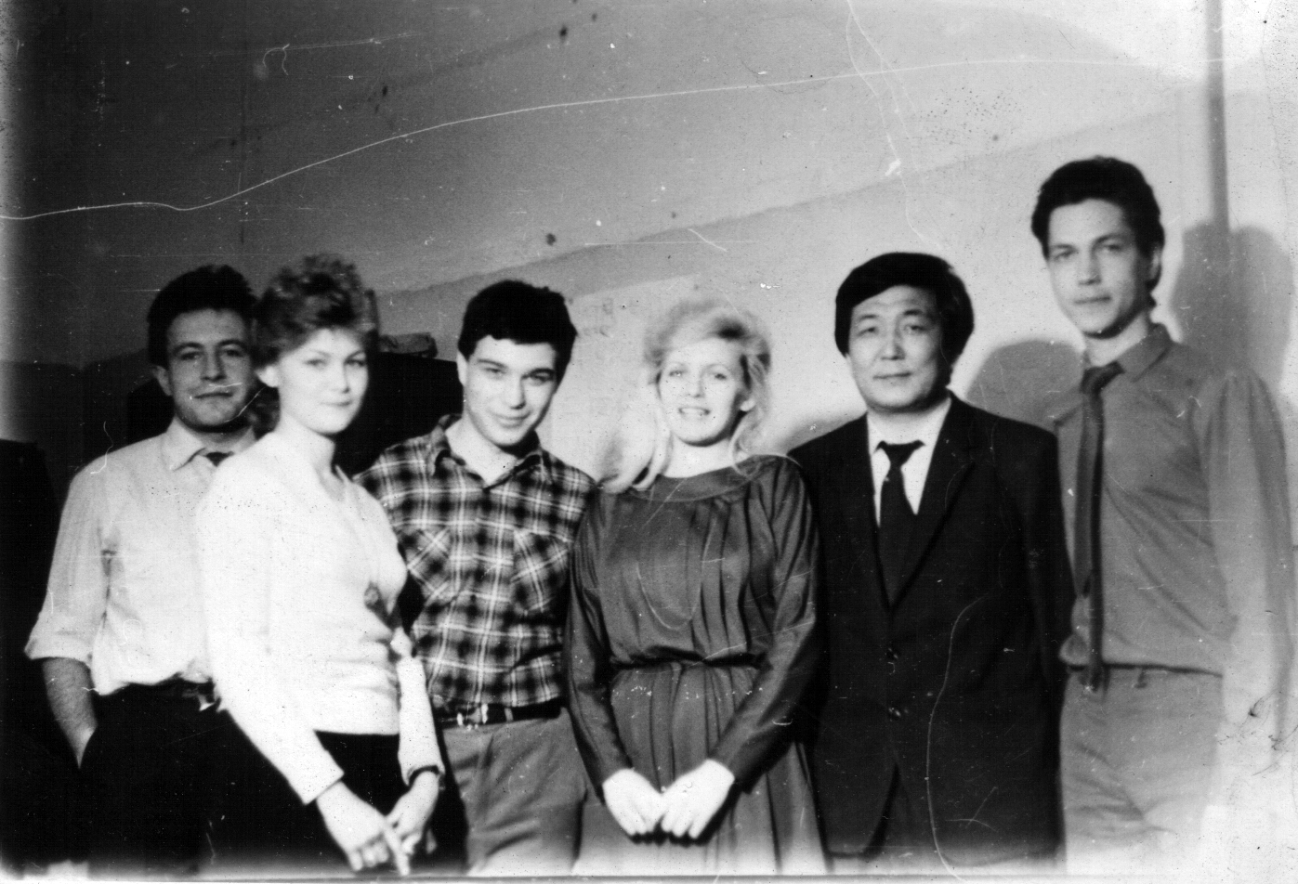
Первые аспиранты Н.Н. Цыбикова

Slide 13
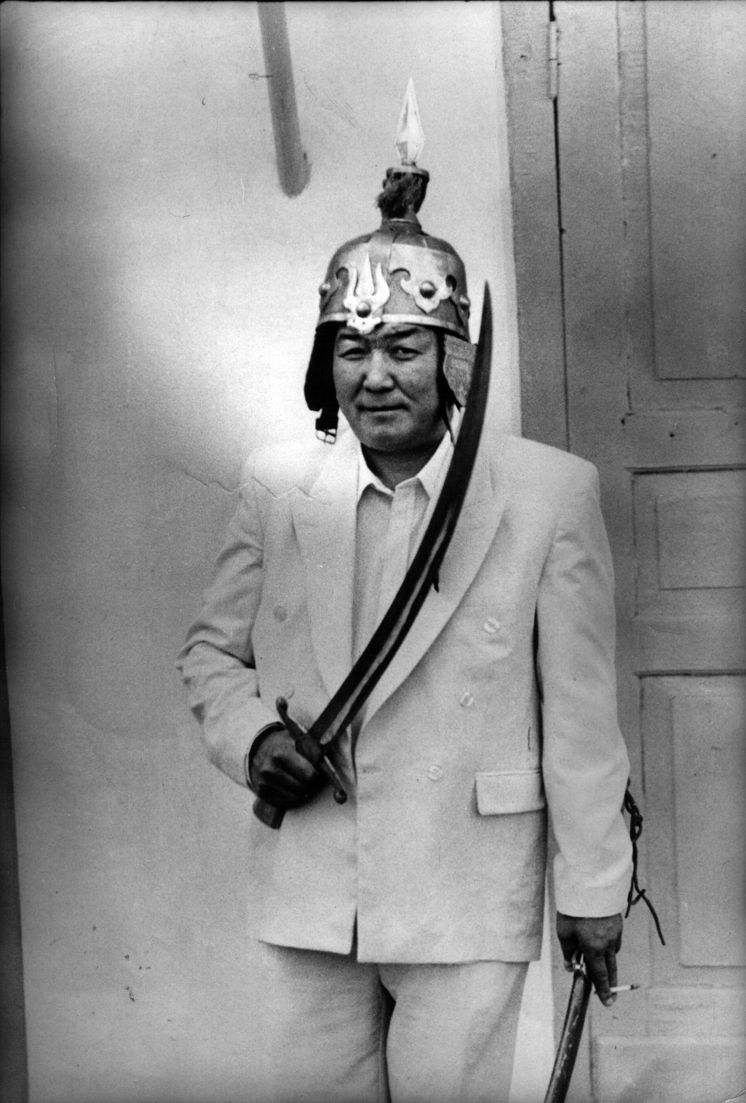

Slide 14
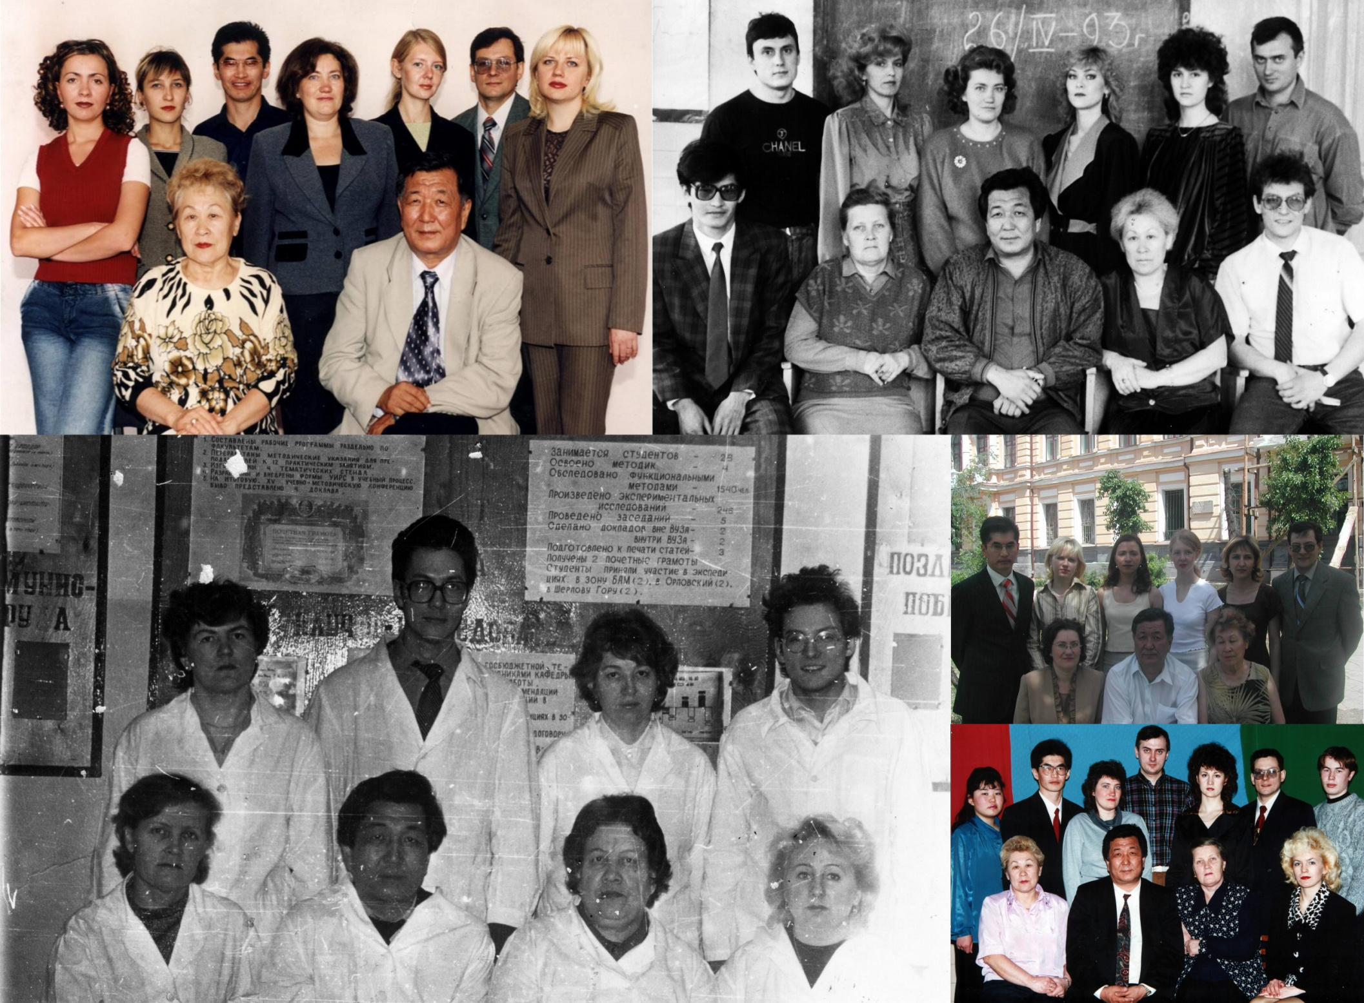
Кафедра в разные годы

Slide 15
Н
Научное древо Цыбикова Н.Н.

Slide 16
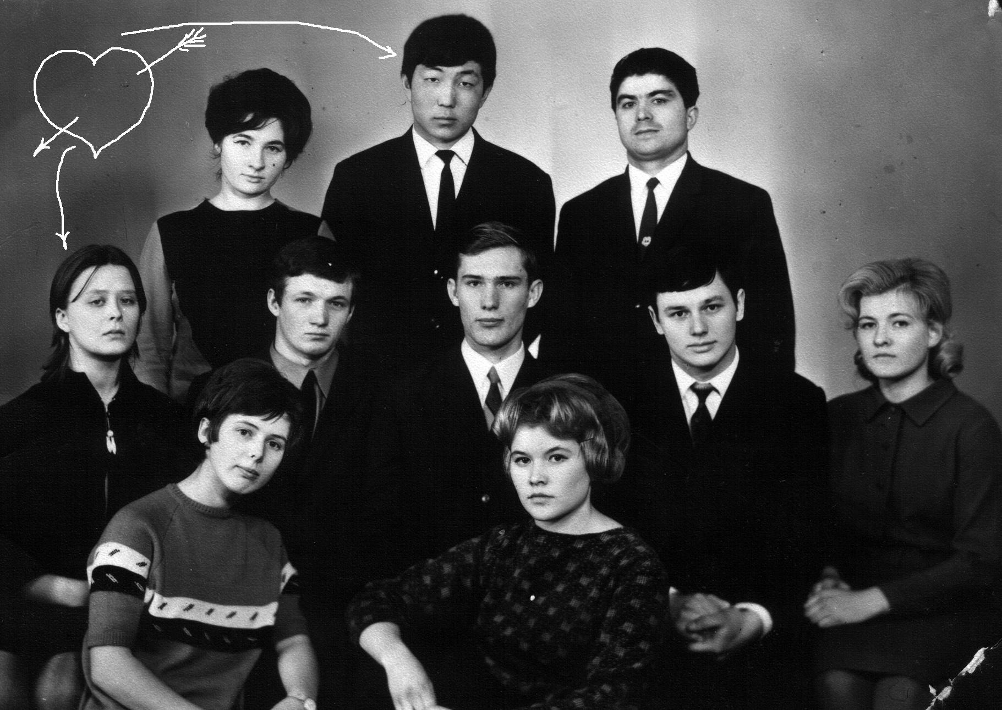
2 курс ЧГМИ, 1968 год

Slide 17
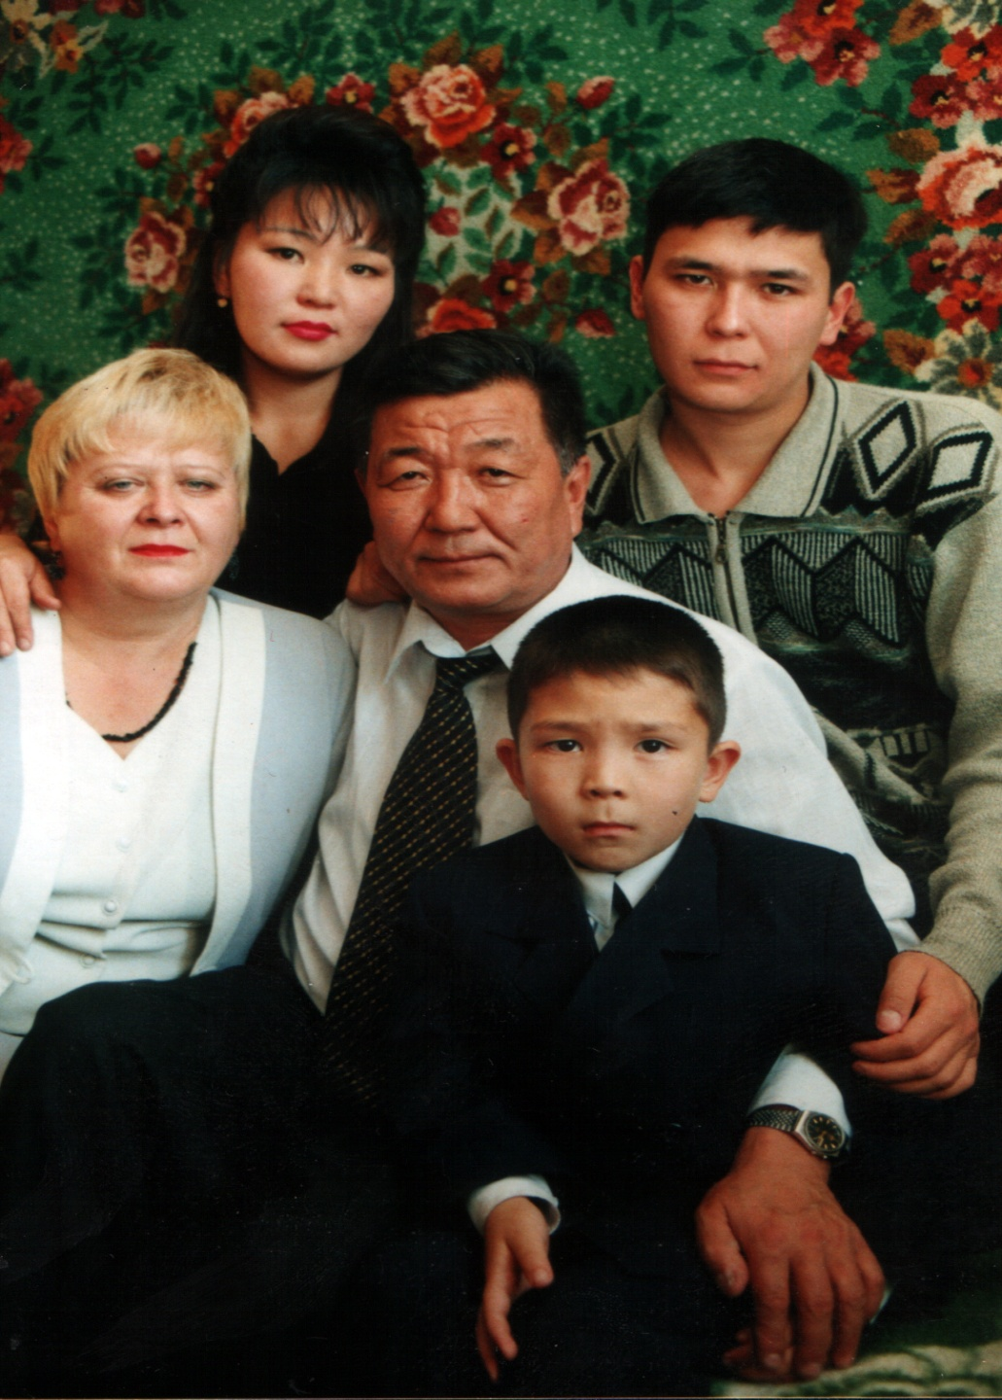
Семья Цыбиковых, 2000 год

Slide 18
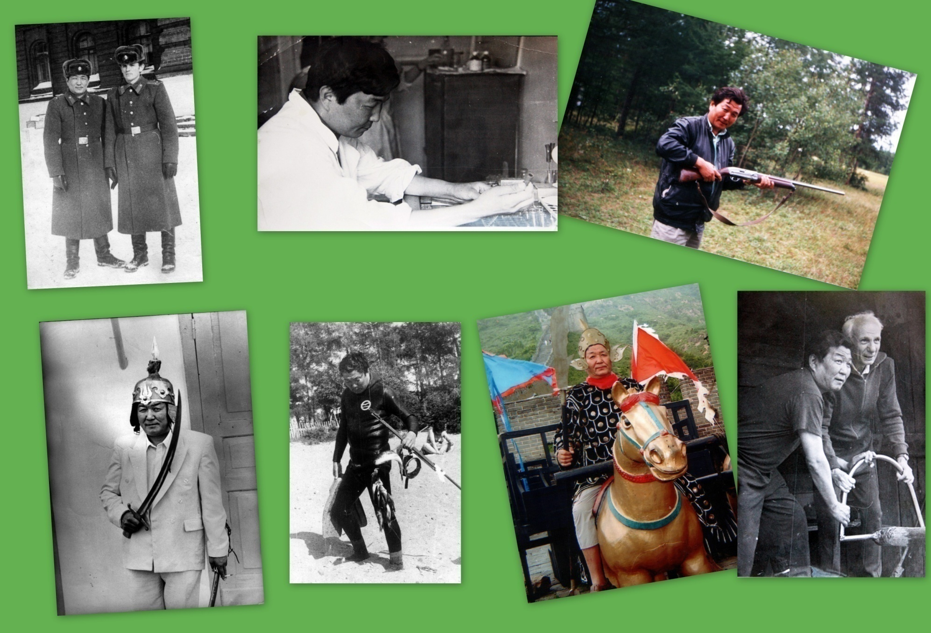
Про
Профессор Цыбиков Н.Н.!!! Ну кто ж его не знает!!!

